Slide 1
Министерство образования Российской Федерации
Федеральное государственное бюджетное образовательное учреждение
высшего образования
«Новгородский государственный университет имени Ярослава Мудрого»
ИМО
МЕДИЦИНСКИЙ КОЛЛЕДЖ
ПРОЕКТ «ПРАВИЛЬНЫЙ ТЕЛЕВИЗОР»
Студенческое волонтерское объединение Медицинского колледжа
Новгородского государственного университета
имени Ярослава Мудрого
«Молодые-молодым»
Любомирова Л.В.
Куратор
СВО «Молодые-молодым»
Март 2023года

Slide 3
Формы работы – интерактивные театрализованные представления,
слайд-шоу, социально-информационные акции, авторские публикации в Интернете

Slide 5
С 2014 года и по сей день
реализуется проект «Правильный телевизор» -
Гигиена медиа-ресурсов и Интернета
В рамках проекта уже созданы 10 программ:
1. Правильный телевизор – презентация проекта- https://www.youtube.com/watch?v=0pp4xnXwemk
2. Но можно не курить - https://www.youtube.com/watch?v=8OMSmwpKaAU
3.История ВИЧ-диссидента - https://www.youtube.com/watch?v=rlW6VlDyBRU
4. Парю, где хочу (Почему опасен вейпинг).
5. Внутри телевизора (Профилактика ВИЧ-инфицирования).
6. Ты – один из нас (Что такое гормоны удовольствия)
7. #ВИЧ#COVID-19 /Что опаснее? (онлайн- городская акция)
8. Кто пособник пандемии? (онлайн- городская акция) https://vk.com/club129315024?z=video124334307_456239400%2Fpl_wall_-129315024
9. Sapiens ли? (Почему не нужна вакцина от ВИЧ).
10. Женское здоровье.

Slide 6
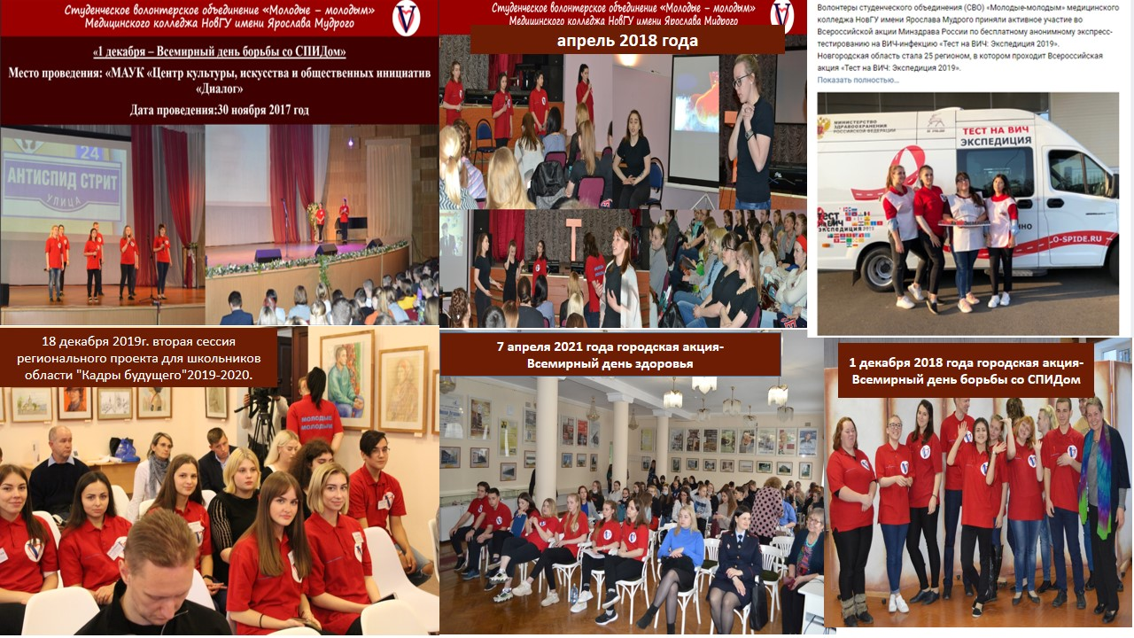
С 2014 года проект «Правильный телевизор»
реализуется по сей день
Гигиена медиа-ресурсов и Интернета
В рамках проекта уже созданы 10 программ:
1. Правильный телевизор – презентация проекта- https://www.youtube.com/watch?v=0pp4xnXwemk
2. Но можно не курить - https://www.youtube.com/watch?v=8OMSmwpKaAU
3.История ВИЧ-диссидента - https://www.youtube.com/watch?v=rlW6VlDyBRU
4. Парю, где хочу (Почему опасен вейпинг).
5. Внутри телевизора (Профилактика ВИЧ-инфицирования).
6. Ты – один из нас (Что такое гормоны удовольствия)
7. #ВИЧ#COVID-19 /Что опаснее? (онлайн- городская акция)
8. Кто пособник пандемии? (онлайн- городская акция) https://vk.com/club129315024?z=video124334307_456239400%2Fpl_wall_-129315024
9. Sapiens ли? (Почему не нужна вакцина от ВИЧ).
10. Женское здоровье.

